Slide 1
Учимся решать ребусы

Slide 4
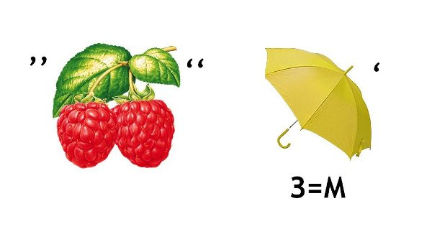

Slide 5
